Slide 1
Автор: Ю.В.Меланин О.А.Рогожникова
Павел Михайлович Третьяков.

Slide 3
Вера Николаевна Третьякова

Slide 4
Семья П.М.Третьякова. Слева направо: Вера, Иван, Вера Николаевна, Михаил, Мария, Мария Ивановна, Павел Михайлович, Александра, Любовь. 1884

Slide 5
Третьяковская галерея .

Slide 8
Константин Егорович Маковский.

Slide 10
Иван Иванович Шишкин.

Slide 12
Илья Ефимович Репин.

Slide 13
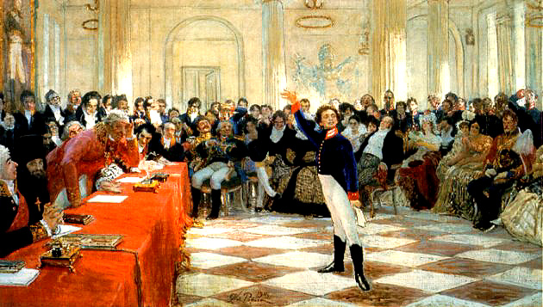

Slide 14
Лев Николаевич Толстой .

Slide 16
Иван Сергеевич Тургенев.

Slide 18
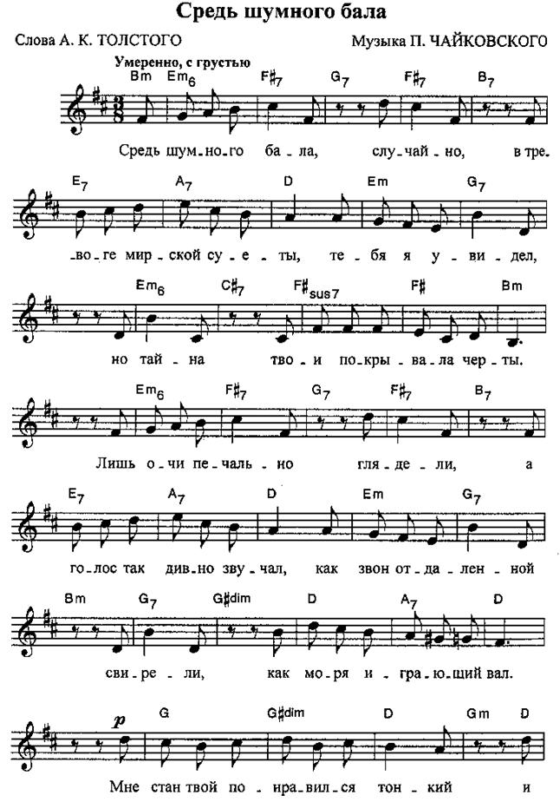
Композитор Петр Ильич Чайковский.

Slide 19
Оперный певец Федор Иванович Шаляпин.

Slide 20
Иван Николаевич Крамской.

Slide 21
Портрет Л.Н.Толстого.

Slide 22
Царь Александр III.

Slide 23
«Русский музей» в Санкт – Петербурге.

